Slide 1
半導体入門講座・第12回
エッチング：パターンどおりに削る
リソグラフィはパターンをレジストに焼き付けるだけで、下の材料はまだ少しも変わっていません。それを本当にウェーハに刻むのがエッチングで、しかも失敗するとやり直しがききにくい工程です。
半導体入門講座：チップの一生をたどる
授業や非営利の目的なら無料で使えます。fab24hrと明記してください。販売することや、自分の作品として使うことはできません。
fab24hr.com/ja/learn/etching/
fab24hr
Notes:
リソグラフィはパターンをレジストに焼き付けるだけで、下の材料はまだ少しも変わっていません。それを本当にウェーハに刻むのがエッチングで、しかも失敗するとやり直しがききにくい工程です。

Slide 2
半導体入門講座・第12回
わかること
1 エッチングとリソグラフィの関係を説明できる。レジストがどう型紙になり、エッチングがなぜ覆われていない所だけを削るのか。
2 ウェットエッチングとドライエッチングを区別し、プラズマとは何か、なぜまっすぐ、しかも材料を選んで削れるのか、選択比とは何かを言える。
3 装置が削り抜けたことをどう知るのか、なぜもう少し削るのか、削り足りない・削りすぎるとどうなるのか、そしてなぜチャンバーを毎日見るのかを説明できる。
fab24hr.com/ja/learn/etching/
fab24hr

Slide 3
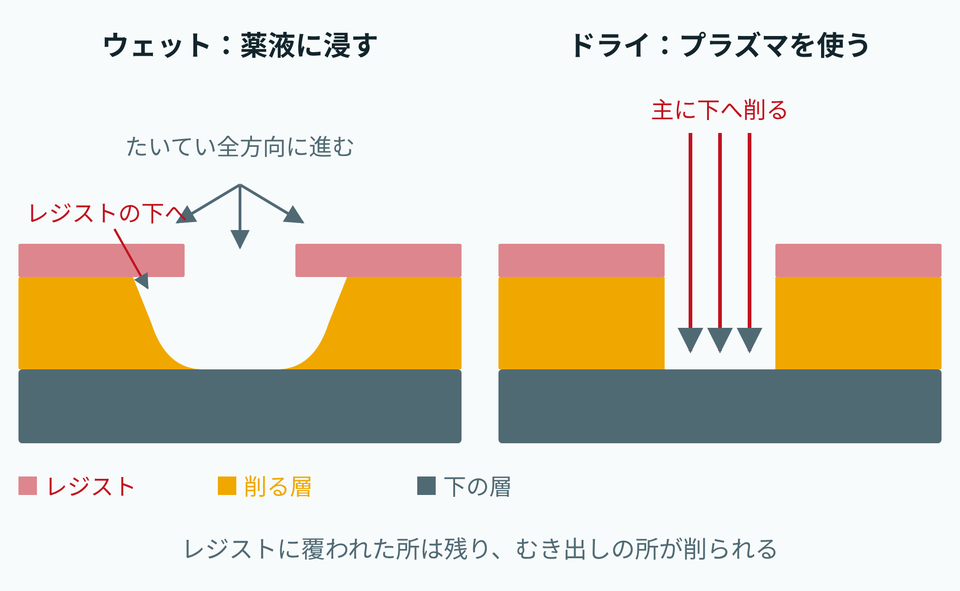
半導体入門講座・第12回
細いパターンは真下だけに削りたいので、多くはドライエッチングを使います。ウェットエッチングは装置が簡単で速く、1つの槽で何枚も同時に処理できます。
fab24hr.com/ja/learn/etching/
fab24hr
Notes:
左はウェットエッチングで、薬液が全方向に進んでレジストの下まで食い込み、縁が丸くなります。右はドライエッチングで、プラズマが主に下へ削り、壁がまっすぐになります。

Slide 4
半導体入門講座・第12回 · 一歩ずつ 1/3
一歩ずつ
1 レジストの型紙どおりに、覆われていない層を削り取る。
なぜ：リソグラフィはレジストに焼くだけで、下の材料は削ってはじめてパターンになります。
しないと：削った線幅が本来の幅から外れすぎれば、この層のパターンは失敗です。
2 細かいパターンは薬液に浸さず、真空のチャンバーでプラズマで削る。
なぜ：薬液には方向がなく、下へ進んだ深さとほぼ同じだけ横にも食い込みます。
しないと：線幅が膜の厚さと同じくらいだと、両側が厚さ分ずつ削られ、線の大半か全部がなくなります。
3 ウェーハをチャンバーに入れ、静電チャックに平らに吸着し、裏側にヘリウムを流す。
なぜ：真空では吸い付けて押さえられず、熱もほとんど伝わらないので、プラズマの熱はヘリウムを通して下の冷えた台へ逃がします。
しないと：ウェーハが削るほど熱くなり、形や線幅がずれます。ヘリウムが漏れすぎると装置がアラームで止まり、ウェーハが削りかけのままチャンバーに残ることがあります。
fab24hr.com/ja/learn/etching/
fab24hr

Slide 5
半導体入門講座・第12回 · 一歩ずつ 2/3
一歩ずつ
4 プラズマの2つの力、化学反応と下向きの衝突を一緒に使う。
なぜ：衝突は真上から来て側壁にほとんど当たらず、側壁は薄い保護膜にも守られるので、まっすぐ削れます。化学反応は材料を選ぶので、削りたい層は速く、ほかはゆっくり削れます。
しないと：選ぶ力（選択比）が低く、削りたい層と残したい層が同じくらいの速さで減ると、レジストが最後までもたず、数秒多いだけで突き抜けることがあります。
5 削りながらプラズマの光を見て、光が変わったところで削り抜けたと知る。
なぜ：削っている材料である色の光が強くなり、下の層が出るとその光が弱くなります。
しないと：その目印がなければ、削り残すか、下の層を傷めるかもしれません。
6 変化を見たあと、もう少しだけ削る（オーバーエッチ）。
なぜ：膜の厚さも削れる速さも場所ごとに違うので、どの穴も底まで届かせます。
しないと：短すぎると通らない穴が残り、長すぎると下の層を傷めます。
fab24hr.com/ja/learn/etching/
fab24hr

Slide 6
半導体入門講座・第12回 · 一歩ずつ 3/3
一歩ずつ
7 ふだんから装置を安定させる。定期保守、清掃後のシーズニングとテストラン、削ったあとの線幅を測って少しずつずれていないかを見る。
なぜ：削ったものがチャンバーの内壁にたまり、同じレシピでも削れる速さが少しずつ変わります。
しないと：削り損じてから気づいても遅く、取った材料は戻せず、ひどければスクラップです。
fab24hr.com/ja/learn/etching/
fab24hr

Slide 7
半導体入門講座・第12回 · 何を調整し、何に気をつけるか 1/2
何を調整し、何に気をつけるか
ウェットかドライか
変わるもの：ウェットは薬液に浸す方法で、簡単で速く、何枚もまとめて処理できます。ドライはプラズマで真下にまっすぐ削ります。
ずれると：細かいパターンをウェットで削ると、線の両側が膜の厚さ分ほどずつ削られ、線の大半か全部がなくなります。
化学反応と衝突のバランス
変わるもの：衝突は壁をまっすぐにし、化学反応は材料を選びます。ウェーハの下の電源を上げるとイオンが強くぶつかり、圧力を上げると化学反応の割合が大きくなります。
ずれると：衝突に頼りすぎると選ばなくなり、レジストが最後までもたず、数秒よけいに削るだけで下の層まで抜けることがあります。化学反応に頼りすぎると横にも削れて、壁がまっすぐになりません。
オーバーエッチの長さ
変わるもの：終点のあともう少し削り、どの穴も底まで届かせます。
ずれると：短すぎると通らない穴が残り、長すぎると下の層を傷めます。
fab24hr.com/ja/learn/etching/
fab24hr

Slide 8
半導体入門講座・第12回 · 何を調整し、何に気をつけるか 2/2
何を調整し、何に気をつけるか
シーズニングの枚数
変わるもの：チャンバーを掃除したあと、製品ではないウェーハを流して内壁を安定した状態に戻します。
ずれると：足りないと、最初の何枚かがいつもと違う削れ方をします。
PMの間隔
変わるもの：定期的にチャンバーを開けて内壁の堆積物を取り、すり減った部品を替えます。
ずれると：ゆるすぎると堆積物がはがれてパーティクルになり、削れる速さもずれていきます。控えめすぎると、まだ必要のないPMで装置が止まります。
fab24hr.com/ja/learn/etching/
fab24hr

Slide 9
半導体入門講座・第12回 · 要点の解説 1/6
リソグラフィが焼き、エッチングが削る。細かいパターンは薬液に浸せない
リソグラフィはパターンをレジスト（光が当たると性質が変わる膜）に焼き付けるだけで、下の材料はまだ手つかずです。エッチングはこの穴あきの型紙どおりに、覆われていない層を削り取り、そのあとレジストを取り除いて、ようやくパターンがウェーハに刻まれます。多くの層でこの「焼いて削る」をくり返すので、1枚のウェーハは完成までに何度もエッチング装置に入ります。いちばん簡単なのはウェットエッチングで、ウェーハを薬液に浸します。装置が簡単で速いのですが、多くの薬液には方向がなく、下へ進んだ深さとだいたい同じだけ横にも食い込み、ふちはスプーンですくったお椀のようになります。線の幅が層の厚さと同じくらいだと、両側がそれぞれ厚さ分ほど削られ、線の大半が、ときには全部がなくなります。いまいちばん細い線は数十ナノメートル以下なので、細かいパターンはたいていドライエッチングにまかせ、ウェットエッチングは主に層をまるごと取り除いたり、洗浄したりするのに使います。
fab24hr.com/ja/learn/etching/
fab24hr

Slide 10
半導体入門講座・第12回 · 要点の解説 2/6
プラズマとは？ 電気でばらばらになったガス
ドライエッチングで使うのはプラズマです。氷を温めると水になり、水を温めると水蒸気になります。気体にさらにエネルギーを与えると、分子の一部はとても反応しやすいかけらに分かれ、一部は電子を引きはがされてプラスの電気を帯びたイオンになります。これがプラズマで、よく物質の「第4の状態」と呼ばれます。点灯している蛍光灯やネオンサインの管の中のガスもプラズマです。エッチング装置はウェーハをチャンバー（密閉された空間）に入れて静電チャックに平らに吸着し、裏側にヘリウムを流して熱を逃がします。チャンバーをとても低い圧力まで引いて、フッ素や塩素を含むようなガスを入れ、高周波の電気をかけます。ガスが薄いと、電子は次の分子にぶつかるまでに加速する距離があり、分子をばらばらにできるだけのエネルギーをためやすくなります。実際にイオンになるのは1%に届かないことがよくあります。電子はとても速く動いていますが、とても軽いので、ガスそのものは熱くなく、ウェーハを高温にしなくても反応が進みます。裏側のヘリウムが逃がすのは、削っているあいだにプラズマがウェーハに与える熱です。
fab24hr.com/ja/learn/etching/
fab24hr

Slide 11
半導体入門講座・第12回 · 要点の解説 3/6
なぜプラズマか：かけらが反応し、イオンが真下にぶつかる
プラズマは2つの仕事を同時にこなします。かけらはむき出しの材料と反応してガスに変え、吸い出されます。電子は軽くて速いので先にウェーハに届き、表面をマイナスに帯電させます。すると、プラスの電気を帯びたイオンが引き寄せられます。ウェーハのすぐ上のごく薄い層では電界がウェーハへまっすぐ向いていて、イオンはほぼ垂直に降ってきます。よく知られた実験では、イオンだけ、あるいは反応しやすいガスだけでシリコンを削るとどちらも遅く、両方を同時に使うと何倍も速くなりました。イオンは真下にしか当たらないので、穴の底は打たれ続け、側壁にはほとんど当たりません。かけらには向きがないので本来は側壁にも入り込みますが、ガスには膜をつくる成分を混ぜることが多く、表面にごく薄い保護膜ができます。穴の底は打たれ続けるので膜が残らず下へ削れ続け、側壁では膜が残ってかけらを防ぎます。膜が少なすぎると側壁が削られ、多すぎると穴がだんだん細くなります。だから主に下へ進み、まっすぐで深い壁を削れます。
fab24hr.com/ja/learn/etching/
fab24hr

Slide 12
半導体入門講座・第12回 · 要点の解説 4/6
どこで止める：選択比、終点検出、オーバーエッチ
衝突はまっすぐ削れますが、材料をあまり選びません。化学反応のほうが選り好みがはっきりしていて、ドライエッチングは2つを組み合わせて「まっすぐ」と「選り好み」を両方手に入れようとしています。削りたい層と残したいものが削れる速さの比を選択比といいます。消しゴムで鉛筆の字を消すと、字はすぐ消えるのに紙はほとんど薄くならないのと同じです。どこで止めるかは、多くの装置がプラズマの光で見ています。削っている材料である色の光が強くなり、下の層が出るとその光が弱くなります。これが終点検出です。でも膜の厚さも削れる速さも場所ごとに違うので、もう少し削ります。これがオーバーエッチで、選択比が高ければ下の層はほんの少ししか削れず、低いと数秒よけいに削っただけで抜けてしまいます。
fab24hr.com/ja/learn/etching/
fab24hr

Slide 13
半導体入門講座・第12回 · 要点の解説 5/6
削りすぎは戻せないから、チャンバーを毎日見る
削り足りなければ追加で削れることもありますが、削りすぎて下の層を傷めたら、取り除いた材料は戻せず、ひどければスクラップです。装置は設定を選び間違えたことを知らず、間違ったほうのとおりに正確に削ってしまうので、ふだんのロットはシステムがレシピ（装置が従う設定）を出してきて、人は選びません。ところが同じレシピでも、削れ方は少しずつ変わります。削ったものがチャンバーの内壁にだんだん層になってたまるからです。だからエッチング後の線幅を測り、測ったロットごとに管理図に点を打ち、何点も続けて中心線の同じ側にあれば調べます。PM（保守）でチャンバーを掃除したら、製品ではないウェーハを何枚か流して内壁を落ち着かせ（シーズニング）、削れる速さとパーティクルを確かめて（テストラン）から生産に戻します。
fab24hr.com/ja/learn/etching/
fab24hr

Slide 14
半導体入門講座・第12回 · 要点の解説 6/6
前後のつながり：膜の厚さ、待ち時間、洗浄
エッチングがうまくいくかは、前から届くウェーハにもよります。1枚の中で膜の厚さにムラがあると、薄いところが先に削り抜けても厚いところはまだなので、長めに削るしかなく、差が大きいほど薄いところの下の層を傷めやすくなります。膜がいつもより少し厚く、このエッチングが終点を見ずにいつもの時間で削ると、どちらの工程も規格内なのに、小さな穴のいくつかが底まで削りきれず、トランジスタとその上の配線をつなぐコンタクトの抵抗が上がります。現像のあとレジストを長く置きすぎても、エッチング後の線幅がずれます。削ったらレジストを取り除き、削りかすや取りきれなかったレジストを洗い落としてから次の工程へ送ります。
fab24hr.com/ja/learn/etching/
fab24hr

Slide 15
半導体入門講座・第12回
よくある誤解
よく聞く：エッチングとは、酸で溶かすことだ。
実は：それはウェットエッチングです。横にも溶けるので、今は主に層をまるごと取り除いたり、洗浄したりするのに使われます。チップの細かいパターンは、たいてい真空近くまで引いたチャンバーでプラズマを使うドライエッチングで削り、まっすぐで深い壁をつくります。
よく聞く：削りすぎても、あとで直せばいい。
実は：直せることがあるのは、削り足りなかったときだけです（追加で削る）。削りすぎて下の層を傷めたら、取り除いた材料は戻せず、ひどければスクラップです。だから装置はふだんから安定させておきます。定期的なメンテナンス（PM）、清掃後のシーズニング、テストラン、そしてエッチング後に線幅を測って管理図に描き、少しずつ片側にずれていないかを見ます。
fab24hr.com/ja/learn/etching/
fab24hr

Slide 16
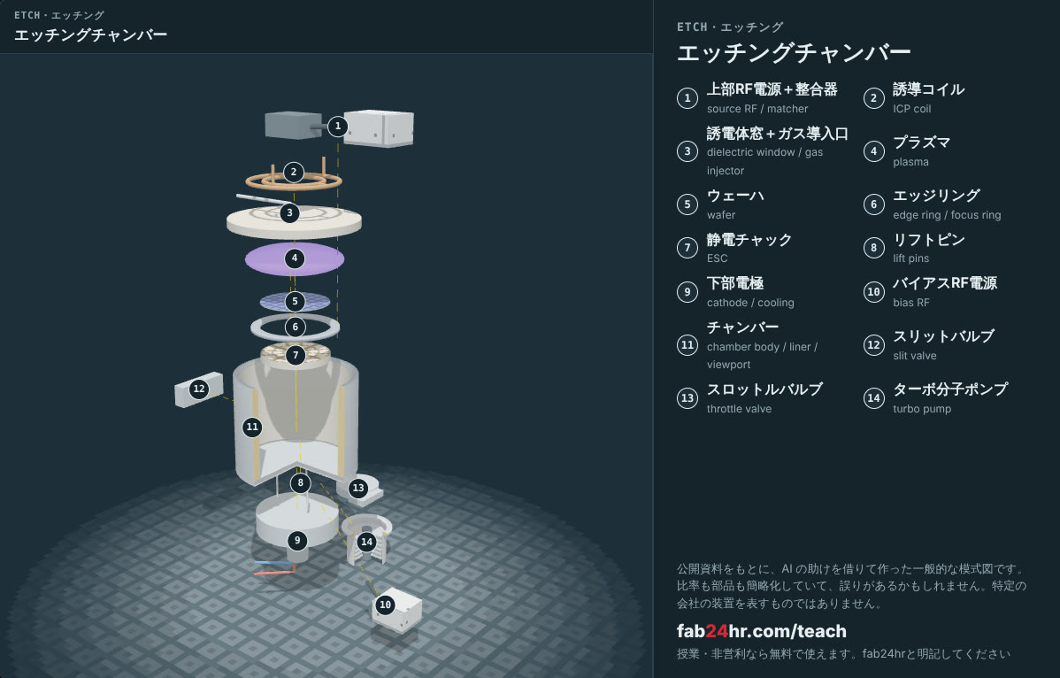
半導体入門講座・第12回 · 見る：分解して見られる装置
fab24hr.com/ja/learn/etching/
fab24hr
Notes:
エッチングチャンバー：https://fab24hr.com/ja/?tool=etch

Slide 17

半導体入門講座・第12回
遊ぶ
第6章「あの電話」から：真夜中、エッチング装置が止まった
スマホで読み取って、ここから遊ぶ
fab24hr.com/ja/?story=6&utm_source=slides
fab24hr.com/ja/learn/etching/
fab24hr

Slide 18
半導体入門講座・第12回
考える
1 終点検出が「削り抜けた」と言っても、装置はもう少し削ります。短すぎれば通らない穴が残り、長すぎれば下の層を傷めます。その長さをあなたが決めるとしたら、まずどんなデータを見ますか？
2 夜中に装置が止まり、半分まで削ったウェーハが中に閉じ込められました。情報が集まるのを待つことと、すぐに手を打つことには、それぞれどんな代償がありますか？（第6章を遊んでから考えてみましょう）
fab24hr.com/ja/learn/etching/
fab24hr

Slide 19
半導体入門講座・第12回
必読
エッチングとは？ ドライエッチングとウェットエッチングは何が違う？
fab24hr.com/ja/blog/what-is-etching/
プラズマとは？ 半導体工場がエッチングにプラズマを使う理由
fab24hr.com/ja/blog/what-is-plasma/
fab24hr.com/ja/learn/etching/
fab24hr

Slide 20
半導体入門講座・第12回
半導体入門講座：チップの一生をたどる
https://fab24hr.com/ja/learn/etching/
公開されている教科書、業界の標準、大学の講義資料、論文をもとにまとめました。ゲームに出てくる会社、人物、装置の番号、数字は架空のものです。
授業や非営利の目的なら無料で使えます。fab24hrと明記してください。販売することや、自分の作品として使うことはできません。
公開資料をもとに AI の助けで作った一般的な模式図。誤りがあるかもしれません。特定の会社の装置ではありません
fab24hr.com/ja/learn/etching/
fab24hr

